Slide 1
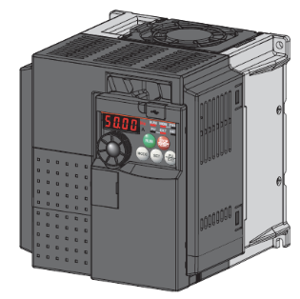
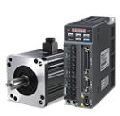
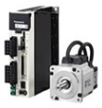
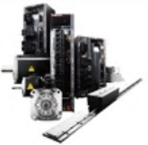
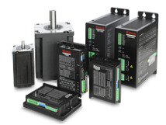
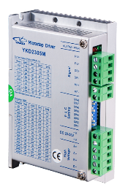
精品资源共享课程
变频、伺服、步进应用实践教程
接触器

Slide 2
接触器
变频器安装操作
1
接触器示例
内容
2
接触器功能
3
接触器选用

Slide 3
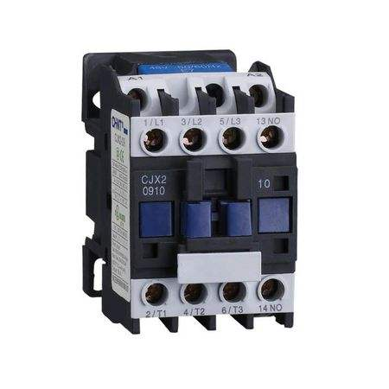
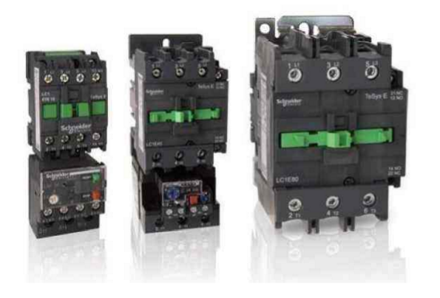
接触器
变频器安装操作

Slide 4
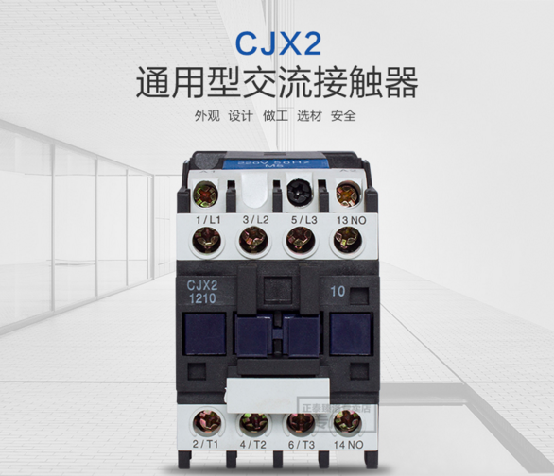
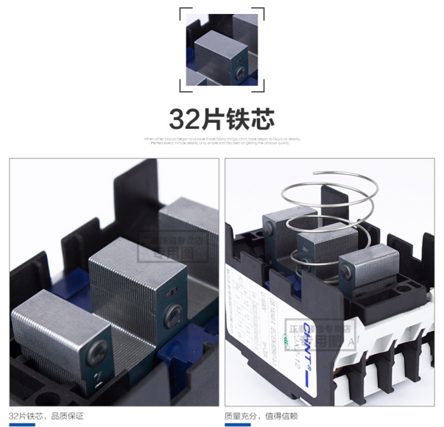
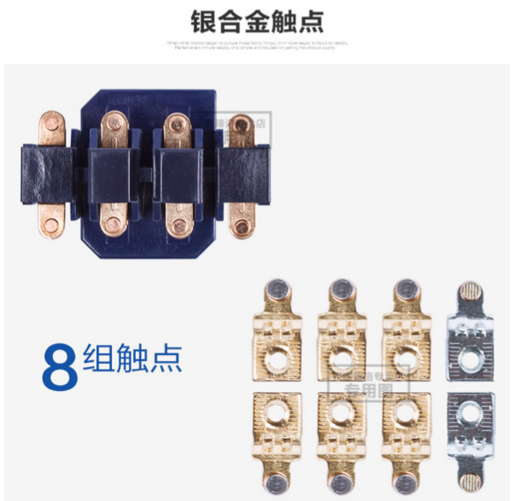
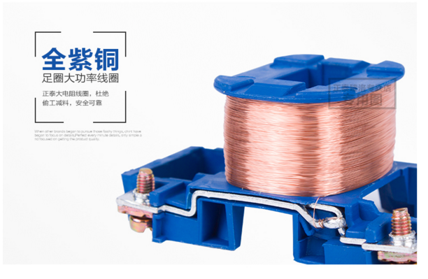
接触器
变频器安装操作

Slide 5
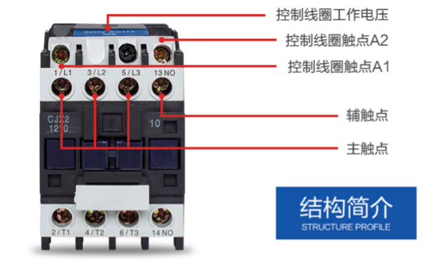
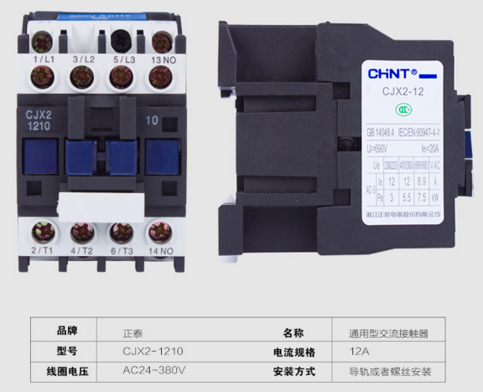
接触器
变频器安装操作
详细参考：https://detail.tmall.com/item.htm?spm=a220m.1000858.1000725.1.4a736069RO6uAg&id=532130261569&areaId=370500&user_id=2453825614&cat_id=2&is_b=1&rn=4c28e2c1e608a0c54a4acd743d7936a4

Slide 6
接触器
变频器安装操作
1 接触器的主要功能
①可通过按钮开关等方便地控制变频器的通电与断电。
②变频器发生故障时，可自动切断电源。

Slide 7
接触器
变频器安装操作
2 接触器的选用
(1)变频器输入侧接触器。
由于接触器自身并无保护功能，不存在误动作的问题，因此选择的原则是：主触点的额定电流 IKM1 只需大于或等于变频器的额定电流，即
IKM1≥IN

Slide 8
接触器
变频器安装操作
2 接触器的选用
(2)变频器输出侧接触器。
在变频-工频切换的控制电路中，需要在变频器的输出侧连接接触器。因为变频器的输出电流并不是标准的正弦交流电，含有较强的高次谐波，其有效值略大于工频运行时的有效值， 故主触点的额定电流 IKM2 大于 1.1 倍的额定电流，即满足： IKM2≥1.1IN

Slide 9
接触器
变频器安装操作
(3)工频接触器
工频接触器的选择应考虑电动机在工频下的启动情况，其触点电流通常可按电动机的额定电流再加大一挡（接触器的额定电流挡）来选择。

Slide 10
多选题
2分
接触器的选用原则有（ ）
A
型式的确定
B
主电路参数的确定
C
控制电路和辅助电路参数的确定
D
电寿命和使用类别的选用
提交

Slide 11
谢谢大家！

